Slide 1
CONSELHO ESTADUAL DE EDUCAÇÃO
Educação: Tendências e Perspectivas
Tendências e Desafios da Universidade Brasileira
Alvaro T. Prata
Reitor
Universidade Federal de Santa Catarina
Florianópolis, 21 de junho de 2011
Notes:
A

Slide 2




















Brasil: Área, População e Economia
População
> 100 milhões
Área
> 4 milhões km²
Indonesia
Nigeria
Rússia
Bangladesh
EUA
Paquistan
Brasil
India
Canada
China
Mexico
Australia
Japan
Spain
UK
France
South Korea
Germany
Holland
PIB
> US$ 400 bilhões
Italy

Slide 3
Classificação dos Países segundo PIB
(trilhões de dólares)
1 | Estados Unidos | 14,3
2 | China | 5,1
3 | Japão | 5,0
4 | Alemanha | 3,6
5 | França | 2,7
6 | Inglaterra | 2,3
7 | Itália | 2,2
8 | Brasil | 1,6
9 | Espanha | 1,5
10 | Índia | 1,3

Slide 4
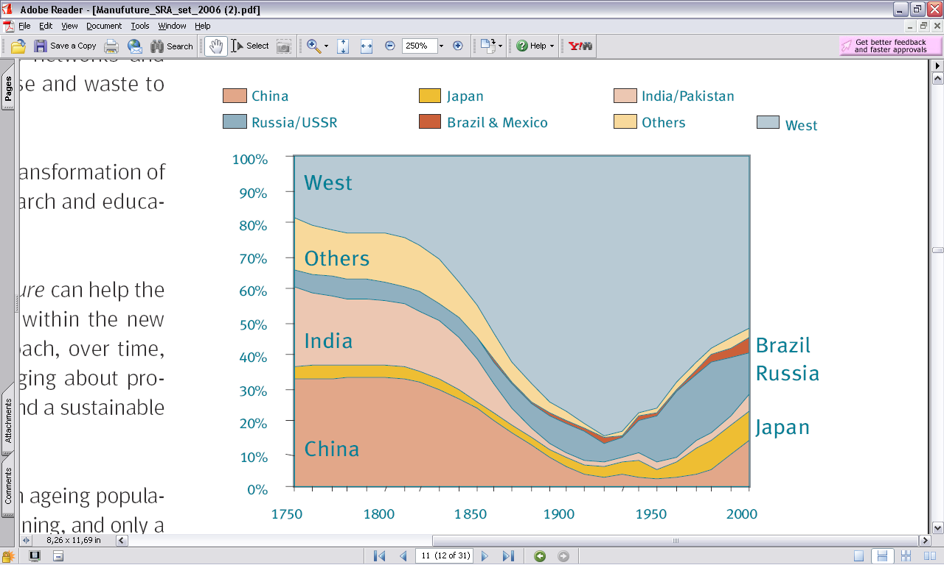
Parcela de cada País na Produção Mundial
84%
Ref. Tseng M., 2003, CIRP

Slide 5
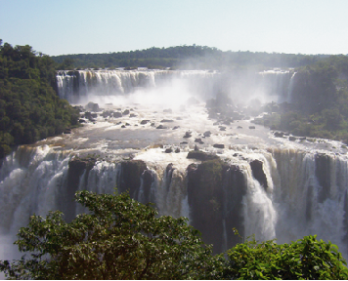
Algumas Vantagens Competitivas
Área territorial e bom solo;
Recursos naturais (minerais, petróleo)
Grande potencial para energias renováveis (hidro, solar, vento, marés);
Conhecimento científico;
População criativa (jeitinho brasileiro…).

Slide 6
Algumas Fragilidades
Grandes desigualdades (econômicas, sociais, educacionais);
Baixa educação científica das crianças;
Baixo índice de inovação em muitos setores industriais;
Poucos engenheiros;
Baixo índice de escolaridade na educação superior.

Slide 7
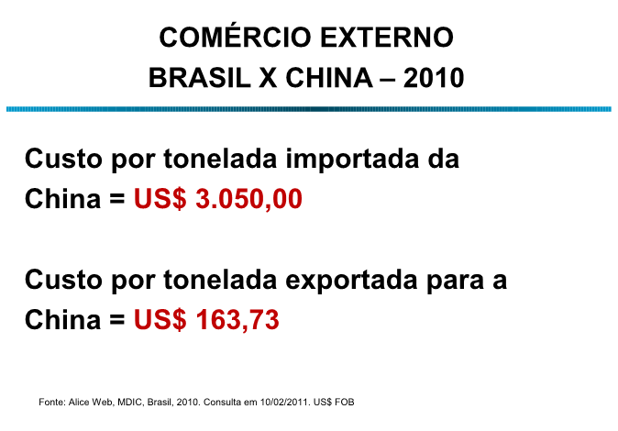

Slide 8
Palavra Chave:
Educação!

Slide 9
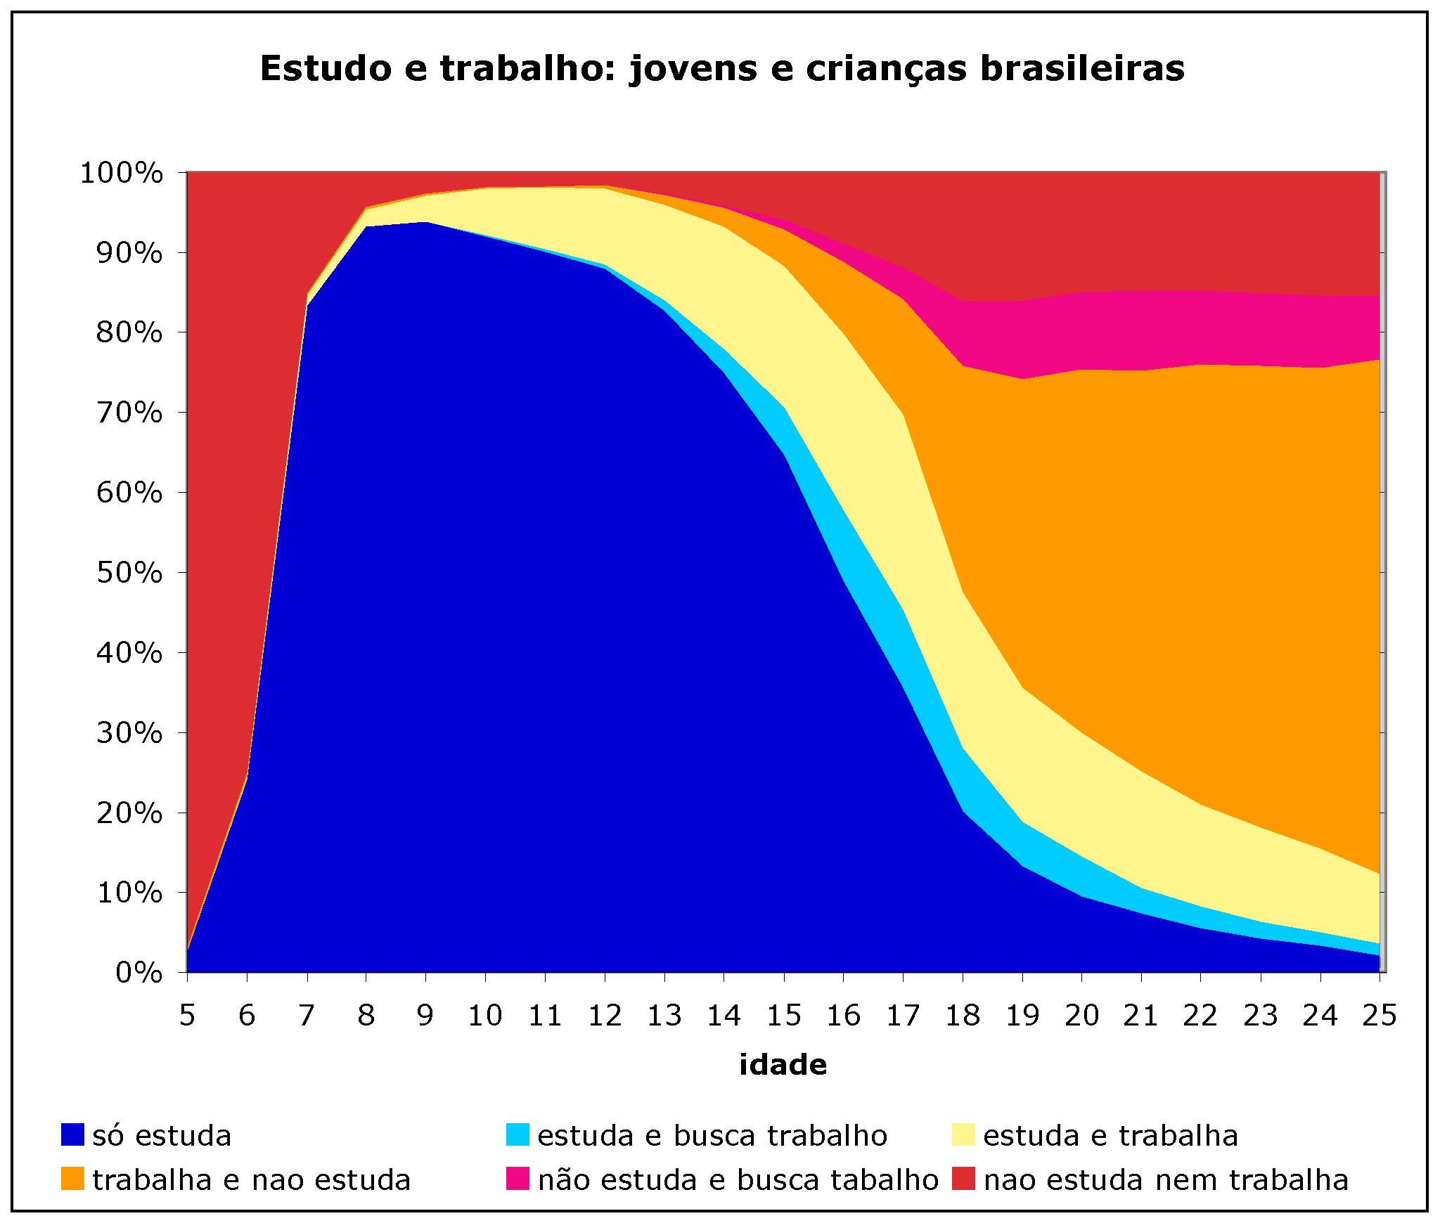
Estudo e Trabalho de Jovens e Crianças no Brasil
Não Estuda e Não Trabalha
Trabalha
Estuda
Estuda e
Trabalha
Fonte: “O Ensino de ciências e a educação básica: propostas para superar a crise” – Academia Brasileira de Ciências.

Slide 10
Fatos sobre o Ensino de Graduação
6 milhões de alunos de graduação matriculados;
27 mil cursos de graduação em oferta no país;
2,5 mil Instituições de Ensino Superior;
Só em 2009 foram criadas 96 novas IES’s privadas e as instituições privadas criaram 836 novos cursos;
200 perfis profissionais com 5 mil denominações diferentes;

Slide 11
Fatos sobre o Ensino de Graduação
Mais de 35% dos nossos estudantes estão em três cursos: Administração (863,7 mil), Direito (638,7 mil) e Pedagogia (278,7 mil);
Somente 13% da nossa população ente 18 e 24 anos está no ensino superior;
87% das nossas instituições possuem menos que 5.000 alunos;
89% das nossas instituições são privadas;
8% das nossas instituições são universidades;
63% dos nossos alunos estudam a noite;
Nossa instituição mais antiga tem 200 anos;
Nossa mais antiga univerisdade tem menos do que 100 anos.

Slide 12
Sobram 39.551 vagas

Slide 13
Sobram 1.613.074 vagas

Slide 14
Principais Desafios (Setor Público)
Modelo indiferenciado de ensino de graduação e de organização institucional
Dificuldade de aumentar quantidade com melhoria de qualidade (PAPG-IFES)
Financiamento dos alunos carentes
  Moradia
  Alimentação, etc.
Autonomia financeira, administrativa e acadêmica
  Professor Equivalente
  STA equivalente
  Relações com Fundações, etc.

Slide 15
Principais Desafios (Setor Privado)
Expansão em áreas exatas, tecnológicas, agrárias e da saúde;
Financiamento estudantil;
Melhoria de qualidade.

Slide 16
Principais Desafios (Geral)
Formação de professores;
Papel da educação superior: formação ou profissionalização?
Melhoria de qualidade das IES nacionais.
Embora estejamos entre os 13 países que mais produzem ciência no mundo, nossa melhor instituição não está entre as 200 melhores !

Slide 17
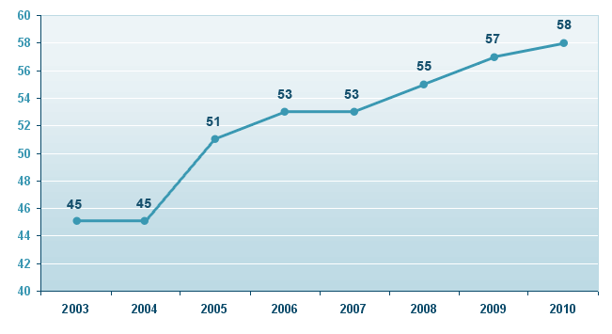
REUNI
Programa de Expansão e Reestruturação das Universidades
(iniciado em abril 2007)
Numero de Universidades Federais

Slide 18
REUNI – Principais Metas
Expansão da Educação Superior Pública
  Aumento do número de alunos, especialmente em classes noturnas
  Utilização de espaços ociosos nas instituições
  Redução da evasão escolar
Reestruturação Curricular
Renovação Pedagógica da Educação Superior
Mobilidade Estudantil
Assistência Estudantil
Uso da PG para melhoria da Graduação

Slide 19
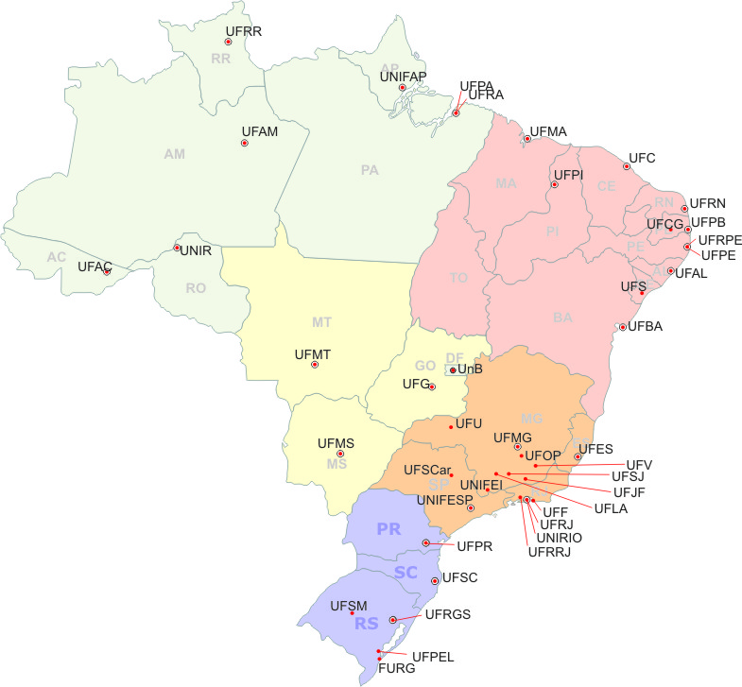
Distribuição das Universidades Federais
2002
Campus Sede = 43

Slide 20
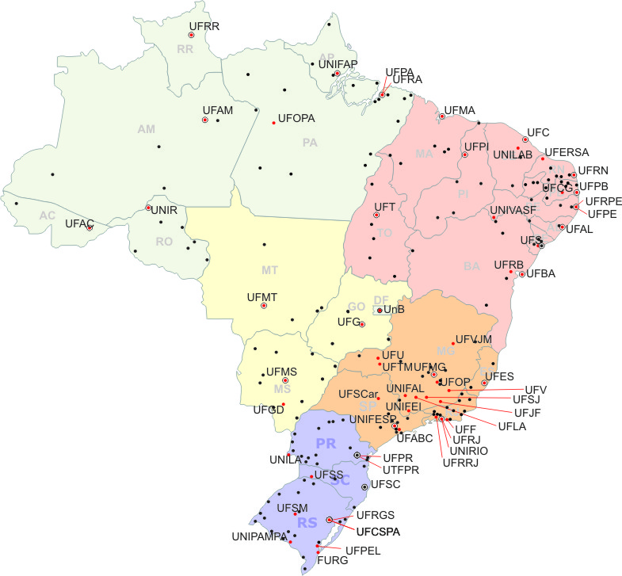
Distribuição das Universidades Federais
2009
Campus Sede = 59
Outros Campus = 171
Total = 230

Slide 21
Mestrados e Doutorados
38.8 mil Mestrados em 2009
Inclui Mestrado Profissional após 1999
11.4 mil Doutorados em 2009
Sandoval Carneiro Jr., “The Missions of CAPES with Emphasis on International Cooperation”, CAPES/FIPSE Consortia Directors Meeting, Florianópolois, 24th September, 2010

Slide 22
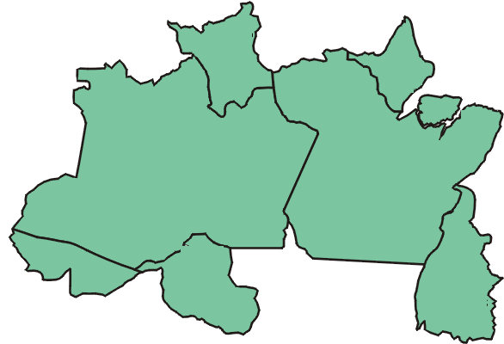
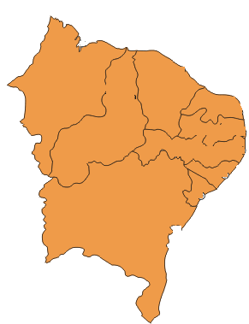
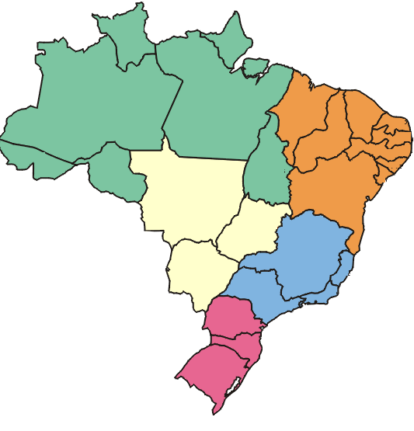
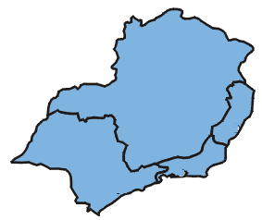
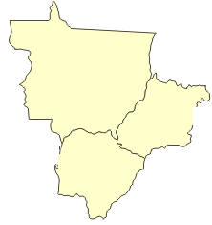
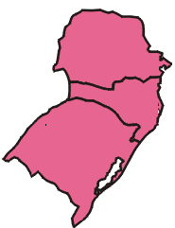
CAPES Avaliações de 2007 e 2010
Crescimento: 35,3%
(Cursos)
Crescimento: : 31,3%
116
157
512
672
2007
2010
2007
2010
Crescimento: : 20,8%
Crescimento: : 14,9%
3394
4099
2190
2007
2010
1906
Crescimento: : 29,8%
2007
2010
208
270
2007
2010
Crescimento: : 24,2%
652
810
2007
2010
D:1420 - M:2435 - MP:244 = 4099
Lívio Amaral, CAPES Evaluation, November 2010

Slide 23
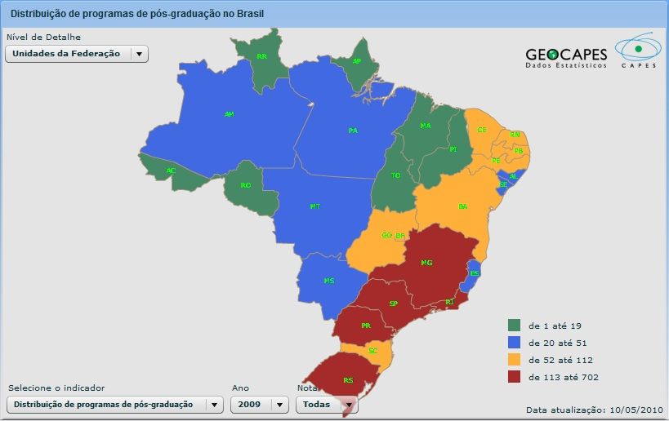
Distribuição dos Programas

Slide 24
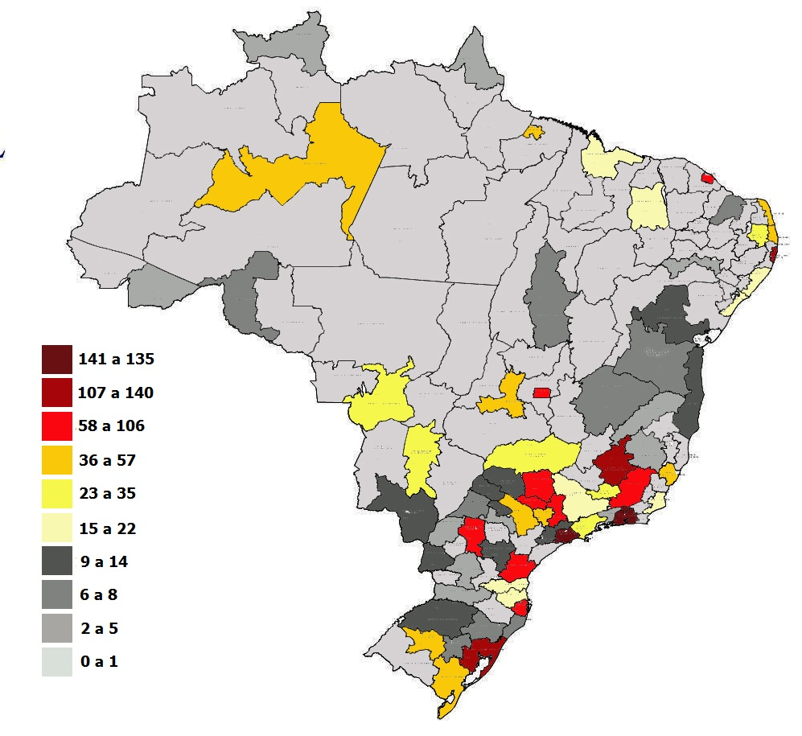
Distribuição dos Programas
H. L. Hey, M. L. Camargo, P. G. Gomes and D. Giroldo, COPROP/ANDIFES, October, 2010

Slide 25
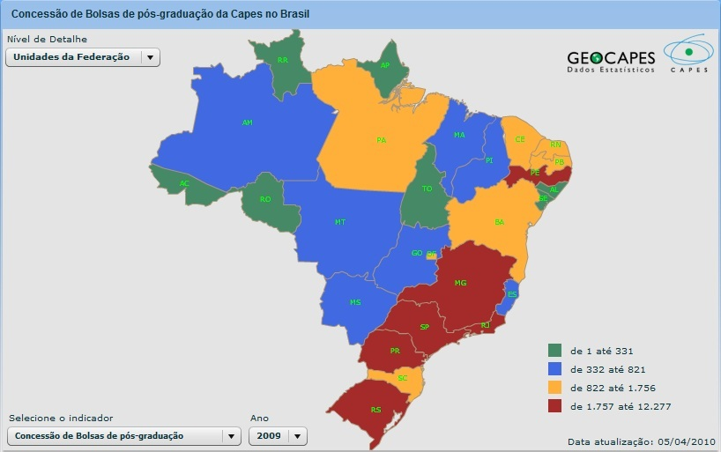
Distribuição das Bolsas

Slide 26
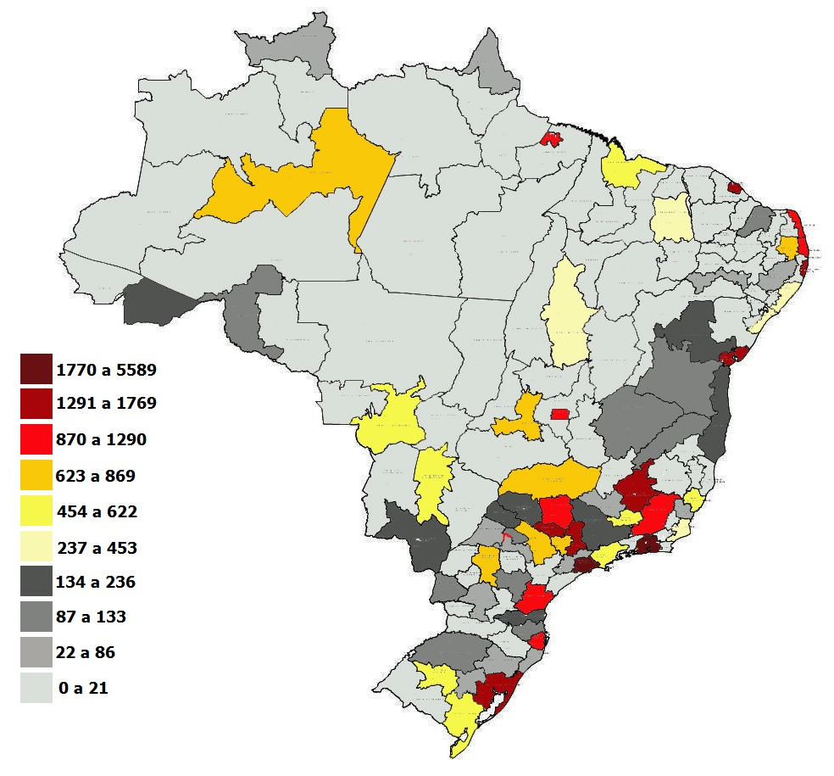
Distribuição das Bolsas
H. L. Hey, M. L. Camargo, P. G. Gomes and D. Giroldo, COPROP/ANDIFES, October, 2010

Slide 27
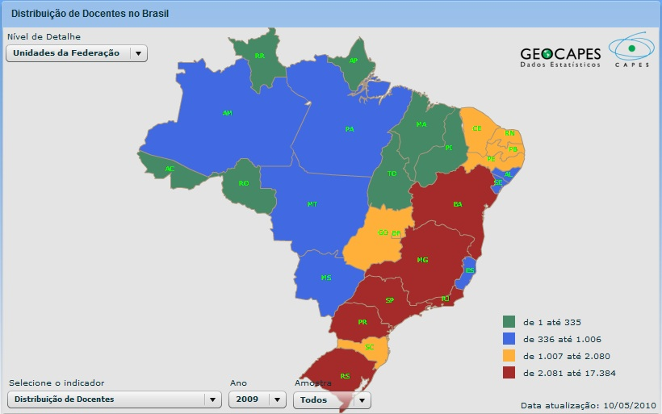
Distribuição dos Professores

Slide 28
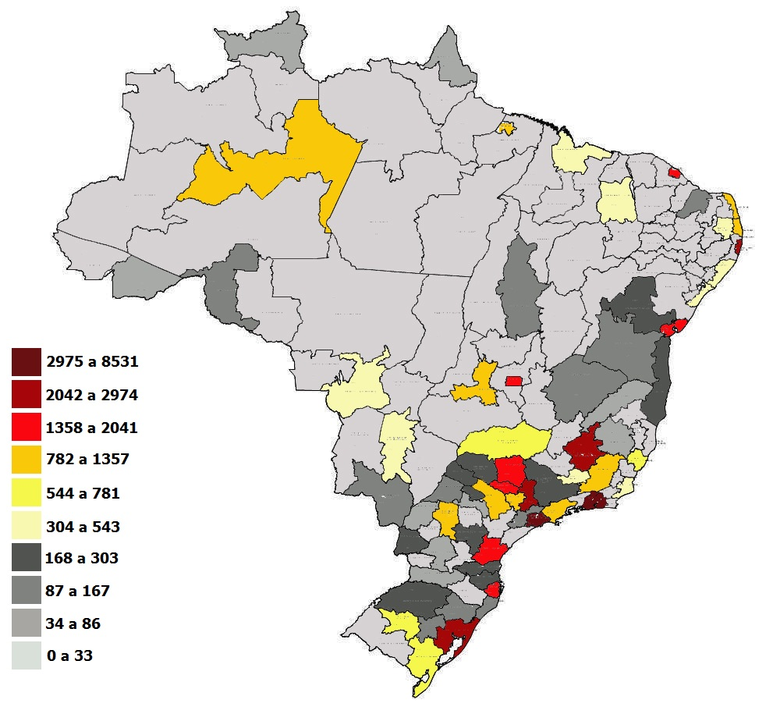
Distribuição dos Professores
H. L. Hey, M. L. Camargo, P. G. Gomes and D. Giroldo, COPROP/ANDIFES, October, 2010

Slide 29
Distribuição de Professores
H. L. Hey, M. L. Camargo, P. G. Gomes and D. Giroldo, COPROP/ANDIFES, October, 2010

Slide 30
Conclusões
Para ampliar as vagas e as matrículas no ensino superior, é necessário antes assegurar a universalização com qualidade da Educação Básica;
É preciso a construção de políticas de acesso, permanência e sucesso na faixa etária adequada.

Slide 31
Como as responsabilidades legais são dos diversos entes federados – União, Estado e municípios –, as ações destes devem ser colaborativas e complementares;
Há necessidade de continuar a expansão do setor público para servir de referência na qualidade, para a produção de ciência e tecnologia e para a formação de mestres e doutores;
A participação do setor privado é fundamental para alcançar a meta dos 10 milhões de estudantes no ensino superior.

